Slide 1
Χωρικές – Περιφερειακές Ανισότητες στην ΕΕ
Τρόποι καταμέτρησης περιφερειακών ανισοτήτων:
α) απασχόληση, β) ανεργία, γ) εκπαίδευση, ε) υποδομές, στ) ρυθμοί ανάπτυξης…
ΑΕΠ κατά περιφέρεια σε Ευρώ:
Το μέγεθος της παραγωγής της τοπικής οικονομίας.
ΑΕΠ κατά περιφέρεια μετρημένο σε Ισοδύναμο Αγοραστικής Δύναμης
(PPS - Purchasing Power Standards)
Περιφερειακές ανισότητες 1950-1970
Δεκαετία 1950
Υψηλοί ρυθμοί ανάπτυξης: Κ. Αγγλία, Βέλγιο, Αν. Γαλλία (Αλσατία), Δανία.
Περιφέρεια: Ν. Ιταλία, Γερμανία, Ιρλανδία, Δυτ. Γαλλία.

Slide 2
Δεκαετία 1960
Υψηλοί ρυθμοί ανάπτυξης: Ν.Α. Αγγλία, Γαλλία, Δ. Γερμανία (Ρήνος).
Περιφέρεια: Ν. Ιταλία, Ιρλανδία
1950-1970: Μείωση των περιφερειακών ανισοτήτων
Εμπορικές Συναλλαγές των ανεπτυγμένων βιομηχανικά κρατών > 349%
ΑΕΠ των ανεπτυγμένων βιομηχανικά κρατών > 180%

Slide 3
Η Ευρωπαϊκή Περιφερειακή Πολιτική
Προοίμιο της Συνθήκης της Ρώμης:
«…για την ενίσχυση της ενότητας, της οικονομίας τους και για την εξασφάλιση της αρμονικής αναπτύξεως τους, μειώνοντας τις διαφορές μεταξύ των διάφορων περιοχών και την καθυστέρηση των λιγότερο ευνοημένων».
Άρθρο 92:
«α) Τις βοήθειες που προορίζονται να ευνοήσουν την οικονομική ανάπτυξη περιοχών, όπου το βιοτικό επίπεδο είναι αφύσικα χαμηλό ή όπου υπάρχει σοβαρή υποαπασχόληση.
β) Τις βοήθειες που προορίζονται να διευκολύνουν την ανάπτυξη ορισμένων δραστηριοτήτων ή ορισμένων οικονομικών περιοχών, όταν δεν αλλοιώνουν τους όρους των συναλλαγών σε βαθμό αντίθετο με το κοινό συμφέρον».
Άρθρο 235:
«…αν μια κοινοτική ενέργεια θεωρηθεί αναγκαία για την πραγματοποίηση των στόχων της Κοινότητας και η παρούσα συνθήκη δεν έχει προβλέψει τις αναγκαίες εξουσίες για το σκοπό αυτόν, το Συμβούλιο […] παίρνει τα κατάλληλα μέτρα».
Μέσα παρέμβασης με βάση τη Συνθήκη της Ρώμης
Ευρωπαϊκή Τράπεζα Επενδύσεων
+
Ευρωπαϊκό Κοινωνικό Ταμείο

Slide 4
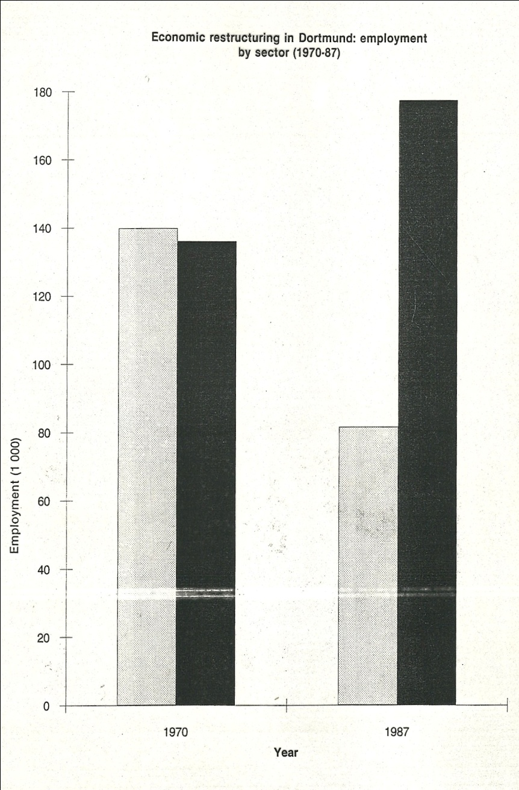
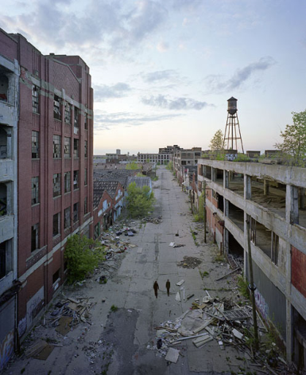
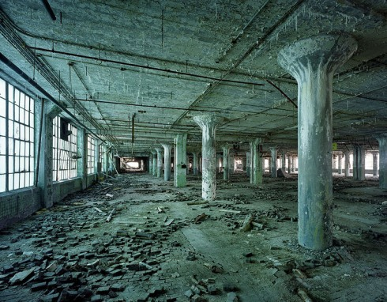
Δεκαετία 1970
Πετρελαϊκές κρίσεις (1973/ 1979)
Διαρθρωτικοί Λόγοι:
α) Αποκέντρωση της παραγωγής και μεταφορά επενδυτικού (βιομηχανικού) κεφαλαίου σε αναπτυσσόμενες χώρες.
β) Ρυθμοί αύξησης των εμπορικών συναλλαγών > παραγωγής.
γ) Μετατοπίσεις επενδυτικού κεφαλαίου και ραγδαία ανάπτυξη του τομέα των υπηρεσιών (ανεπτυγμένων υπηρεσιών παραγωγού, χρηματοοικονομικά).
Οικονομική Αναδιάρθρωση στο Dortmunt (1970-1987)
Αποβιομηχά-νιση – Detroit 1980s
Πηγή: (CEC, 1992)

Slide 5
Οι Περιφέρειες το 1970 – Αύξηση των ανισοτήτων:
Σταθεροί ρυθμοί ανάπτυξης: Κ. Γαλλία κ΄ Aλπικές περιφέρειες της Γερμανίας (Βαυαρία, Baden-Wurttemberg)
Περιφέρειες σε κρίση: Μ. Βρετανία (Β.Δ. Αγγλία, Β. Ιρλανδία, Σκωτία),
Δ. Δανία, Αν. Γαλλία και Καλαί, Γερμανία (Ν. Σαξονία), Ιρλανδία.

Slide 6
Εξέλιξη της Ευρωπαϊκής Περιφερειακής Πολιτικής (1975-87)
Ίδρυση Γενικής Διεύθυνσης Περιφερειακής Πολιτικής (1968 -DG Regio)
και ενσωμάτωση σ’ αυτή του Ευρωπαϊκού Κοινωνικού Ταμείου
και του Ευρωπαϊκού Αγροτικού Ταμείου (Τμήμα Προσανατολισμού).
Παρίσι - Σύνοδος 1972: Κάλεσμα για συγκρότηση κοινής Ευρωπαϊκής περιφερειακής πολιτικής κ΄ για την ίδρυση ‘Ευρωπαϊκού Ταμείου Περιφερειακής Ανάπτυξης’.
Ίδρυση ΕΤΠΑ (1975) – European Regional Development Fund (ERDF).
Τριετής λειτουργία με στόχο τον συντονισμό των περιφερειακών πολιτικών των κρατών.
Τρόπος παρέμβασης : Χρηματοδότηση μεμονωμένων εθνικών έργων.
Αντικείμενο παρέμβασης: Υποδομές (84.2 του συνόλου των πόρων).
Μεσογειακά Ολοκληρωμένα Προγράμματα (1985)
Χρηματοδότηση σχεδίων ενταγμένων σε περιφερειακά προγράμματα εξαετούς διάρκειας.
Στόχος: Ολοκληρωμένη και όχι Κλαδική προσέγγιση.
Χρησιμοποίηση όλων των διαρθρωτικών ταμείων, και συμμετοχή τοπικών φορέων (ενδογενής ανάπτυξη)
Χώρες : Γαλλία, Ιταλία, Ελλάδα, Ισπανία, Πορτογαλία.
Είσοδος Μ. Βρετανίας, Ιρλανδίας κ΄ Δανίας (1973)
Είσοδος Ελλάδας (1981), Ισπανίας κ΄ Πορτογαλίας (1986)

Slide 7
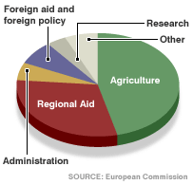
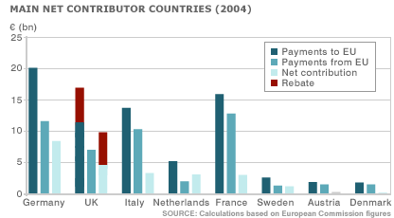
Προϋπολογισμός της ΕΕ
Η EE έχει τα δικά της έσοδα:
Τμήμα των δασμών εισαγόμενων προϊόντων
1,4 του ΦΠΑ
< 1,4 % του ΑΕΠ
των χωρών μελών
Η Κοινότητα δεν ασκεί δημοσιονομική πολιτική. Τα έσοδα πάνε στα Ταμεία

Slide 8
Διαρθρωτικά Ταμεία
Ευρωπαϊκό Ταμείο Περιφερειακής Ανάπτυξης (ΕΤΠΑ):
Δημιουργήθηκε το 1975. Στηρίζει έργα υποδομών κ΄ παραγωγικές επενδύσεις με στόχο την ανάπτυξη / νέες θέσεις απασχόλησης.
Ευρωπαϊκό Κοινωνικό Ταμείο (ΕΚΤ):
Δημιουργήθηκε το 1958. Προωθεί την επαγγελματική ένταξη των ανέργων, χρηματοδοτώντας κυρίως ενέργειες κατάρτισης.
Ευρωπαϊκό Γεωργικό Ταμείο Προσανατολισμού και Εγγυήσεων (ΕΓΤΠΕ).
Ιδρύθηκε επίσης το 1958. Είναι το χρηματοδοτικό μέσο της κοινής γεωργικής πολιτικής και διαθέτει δύο τμήματα:
α) Τμήμα Προσανατολισμού: στηρίζει ενέργειες αγροτικής ανάπτυ-ξης κ΄ ενίσχυσης γεωργών αναπτυξιακά προβληματικών περιοχών.
β) Τμήμα Εγγυήσεων: χρηματοδοτεί την πολιτική ενισχύσεων των τιμών των αγροτικών προϊόντων.
Χρηματοδοτικό Μέσο Προσανατολισμού της Αλιείας (ΧΜΠΑ).
Ιδρύθηκε το 1993. Αποσκοπεί στην προσαρμογή κ΄ τον εκσυγχρονισμό του τομέα, και εστιάζει σε περιοχές που εξαρτώνται από την αλιεία.

Slide 9
Συνθήκη της Ενιαίας Ευρωπαϊκής Πράξης
Cecchini Report (1987)
Τα οφέλη από την ΕΕΠ δύναται να οδηγήσουν σε:
α) αύξηση ΑΕΠ 4-7%· και, β) δημιουργία 2 εκ. θέσεων εργασίας.
Padoa Schioppa Report (1987)
«…ο κίνδυνος είναι να γίνουν τόσο σοβαρές οι ανισορροπίες στην κατανομή των ωφελειών [από την εσωτερική αγορά], ώστε να γίνουν αιτία συσσωρευμένης πολιτικής δυσαρέσκειας για την Κοινότητα σε μερικές χώρες, υποκινώντας αυτές τις χώρες στη μη συνεργασία και στο τέλος στην απειλή της υποχώρησης».
Συνθήκη : Άρθρο 130Α
«Με στόχο την προώθηση μιας αρμονικής ανάπτυξης του συνόλου της Κοινότητας, αυτή [η Κοινότητα] αναπτύσσει και συνεχίζει τη δράση της προς την ενδυνάμωση της κοινωνικής και οικονομικής της συνοχής. Ειδικότερα η Κοινότητα έχει στόχο να μειώσει την απόσταση μεταξύ των διαφόρων περιφερειών και την καθυστέρηση των λιγότερο ευνοημένων περιφερειών» (Συμβούλιο, 1987).

Slide 10
Αναβάθμιση της περιφερειακής πολιτικής
Ένταση του ανταγωνισμού.
Κατάργηση παραδοσιακών μέτρων βελτίωσης της ανταγωνιστικότητας, όπως οι εξαγωγικές επιδοτήσεις, οι δασμοί, οι κρατικές βοήθειες στις επιχειρήσεις, κ.α.
Συνεχής αύξηση των περιφερειακών ανισοτήτων από τη δεκαετία του 1970:
Calabria - Groningen = 1:4,3 ΑΕΠ κατά κεφαλήν σε ισοδύναμα αγοραστικής δύναμης.
Προβληματικές υποδομές και ανάγκη βελτίωσης του ανθρώπινου κεφαλαίου στα νέα κράτη μέλη:
Η παροχή αυτοκινητόδρομων σε Ελλάδα και Πορτογαλία έφτανε το 10% του μέσου των χωρών της ΕΟΚ ανά κάτοικο.
Το 75% των κατοίκων της Πορτογαλίας και το 50% των κατοίκων της Ελλάδας δεν είχαν ολοκληρώσει τη βασική εκπαίδευση.
Η πρόσβαση στο τηλεπικοινωνιακό δίκτυο στην Πορτογαλία αντιστοιχούσε στο 50% του μέσου της ΕΟΚ.
Οι δύο χώρες δαπανούσαν μόνο το 20-25% του μέσου των χωρών της ΕΟΚ ανά κάτοικο σε έρευνα για νέες τεχνολογίες.
Διπλασιασμός των πόρων για την Ευρωπαϊκή περιφερειακή πολιτική.
Αναδιάρθρωση των Ταμείων (1988).

